Slide 1
E-handel
Er det vejen til rigdom
…. eller vores undergang ?

Slide 2
Udviklingen
Meget spæd start i Danmark sidst i 90’erne. Folk var skeptiske, usikre og kunne ikke rigtig se ideen med det
Det hele startede jo i USA – med Amazon.com som en af de første rigtig store spillere. Amazon har udviklet sig siden (og nu tjener de faktisk penge)
I dag er udviklingen indenfor e-handel ikke til at overse
Tallene buldrer frem år for år
Og en af de kedelige konsekvenser er jo … butikker lukker
En fotoforretning ligner jo i dag en mellemting mellem en ”Tiger” og et museum. Hvad skal de dog gøre, når folk ikke får fremkaldt billeder mere – og alt udstyret køber vi på nettet … Svært !!

Slide 3
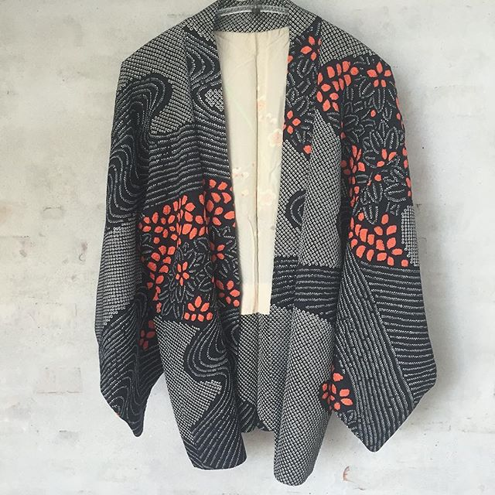
Survival of the fittest
Erfaringen siger, at dem som er til stede BÅDE på nettet og i den fysiske verden klarer sig godt
Er du ikke til stede på nettet … så er det svært
Det gælder næsten indenfor alle brancher – men kun næsten. Der kan sagtens være små specialbutikker og niche-shops med unika-ting, som klarer sig fint. Men omsætningen bliver næppe mega-stor …
Og vækst er den store GUD …

Slide 4
Multi-channel
Betyder at firmaet er tilstede på flere (alle) platforme
  Computer/laptop
  iPad/tablet
  Smartphone
  SAMT i den fysiske verden (butik)
Og man er i stand til at promovere sig, reklamere, sælge og servicere kunderne på alle platformene
Tallene siger, at en vældig stor del af omsætningen er på vej over på de ”små” platforme … tablets og smartphones !

Slide 5
Snyd
Flere og flere bliver snydt i forbindelse med køb på nettet
Banken kan i de fleste tilfælde hjælpe, hvis man har betalt med kreditkort
Det kan være ret svært at køre en sag mod et fup-firma i Kina
Vær kritisk og pas på. Hvis det er FOR billigt, så er det s’qu nok fup

Slide 6

Sikkerhed
Alle danske netbutikker kan søge om optagelse under den danske mærknings-ordning ”E-mærket”
Det koster en smule og firmaet skal godkendes og bliver regelmæssigt kontrolleret
Så kan man til gengæld smykke sin hjemmeside med e-mærket” som er en blåstempling på, at det er en OK webbutik at bruge

Slide 7
Udviklingen (antal betalinger)

Slide 8
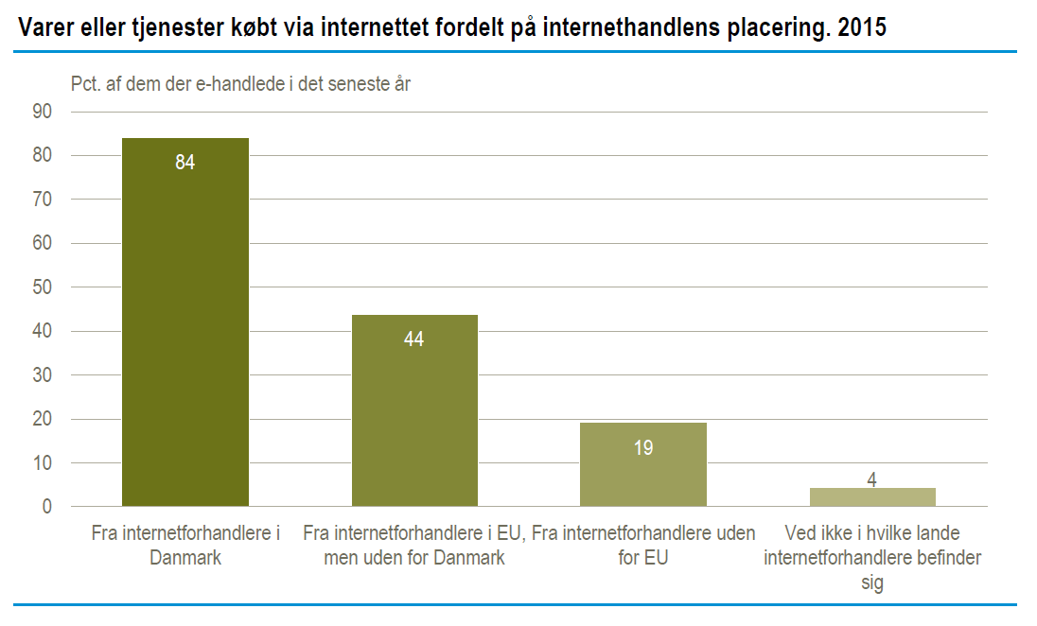
Statistik 2015

Slide 9
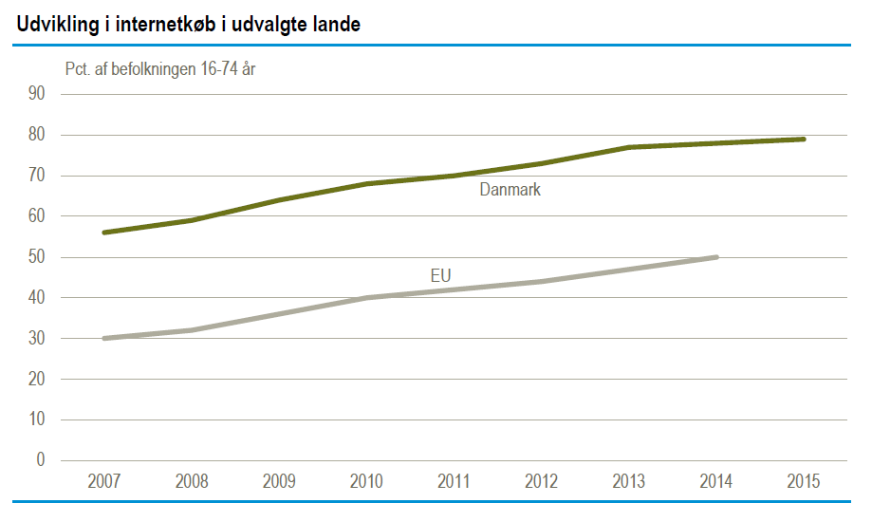
Udviklingen i tal

Slide 10
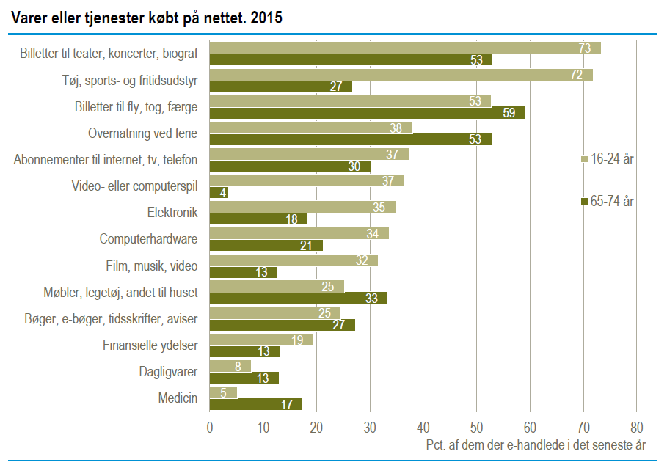
Hvad køber danskerne online ?

Slide 11
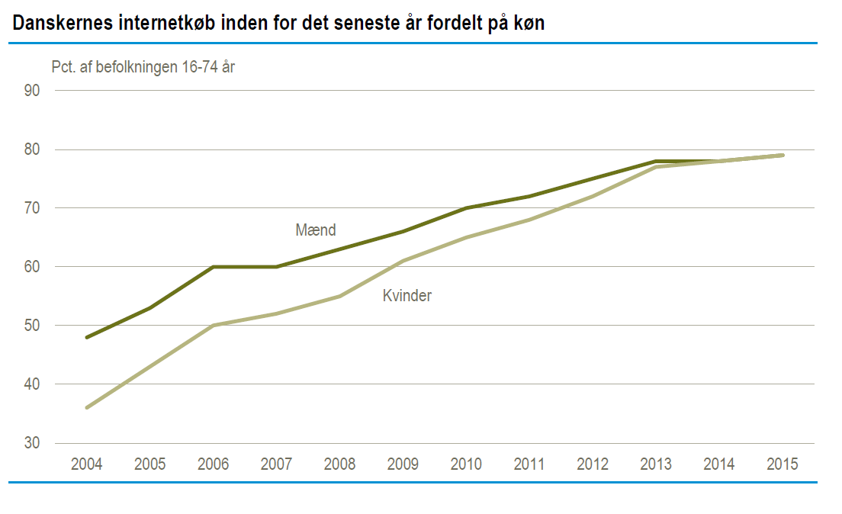
Mænd og kvinder

Slide 12
Mænd og kvinder (2015)
Der er forskel på, hvad mænd og kvinder køber på nettet
Mandlige e-handlende fylder specielt deres indkøbskurve med spil og tekniske varer, som fx computerhardware og elektronik
De kvindelige e-handlende klikker sig især til køb af tøj, bøger og billetter til fx teater, koncert eller biograf
Omkring køb af rejser, overnatninger o.lign. fordeler det sig nogenlunde ligeligt !

Slide 13
Mere …
Du kan læse mere om tingene på:
www.noah2900.dk/hgweb > Teori > E-handel
Eller samme sted under emnet om ”IT-udviklingen”
Samt andre steder:
  Danmarks Statistik
  FDIH (Foreningen Dansk Internet Handel)

